Slide 1

Отчёт о деятельности Центра цифрового и гуманитарного образования
«Точка роста» на базе МБОУ Злынковской СОШ № 1 в рамках сотрудничества со ШНОР
Поддержка школ
с низкими образовательными результатами
2021 – 2022 уч. год

Slide 2
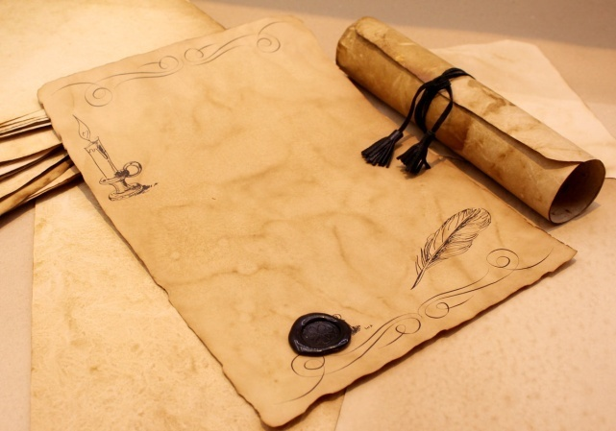
Соглашения о сотрудничестве между Школой-лидером, на базе которой функционирует
«Точка роста», и Школами, входящими в систему поддержки: предмет Соглашения, направления совместной деятельности, срок действия документов, ответственность Сторон, заключительные положения, реквизиты и подписи Сторон Соглашения
Поддержка совместных образовательных программ
Соглашения
о сотрудничестве между
МБОУ Злынковской СОШ № 1 и
- МБОУ Карпиловской ООШ;
- МБОУ Денисковичской ООШ
07.10.2021 г.

Slide 3

- методические мероприятия;
- сопровождение проектной деятельности школьников;
- подготовка школьников к конкурсам;
- обмен практиками применения цифрового оборудования и т.д.
Проведение совместных мероприятий Центра и ШНОР
для обучающихся и педагогических работников

Slide 4
Участие педагогов «Точки роста» в работе межшкольного сообщества ШНОР
Злынковского района
Организация кураторского сопровождения ШНОР
Методическое консультирование
Коворкинг
Методические рекомендации по стратегическому управлению ШНОР для противодействия рискам через разработку и реализацию Концепции развития школы
Проведение
обучающих мероприятий
по поддержке общеобразовательных организаций, показывающих низкие образовательные результаты, с использованием инфраструктуры центра «Точка роста»

Slide 5
МБОУ Злынковская СОШ № 1
«Опыт реализации технологической подготовки обучающихся на базе Центра образования «Точка роста»»
Методический семинар
для педагогов школ
с низкими образовательными результатами
Март 2022

Slide 6

Распространение инновационных практик технологической подготовки обучающихся в образовательных организациях, на базе которых функционируют центры образования «Точка роста»
Цель семинара:

Slide 7
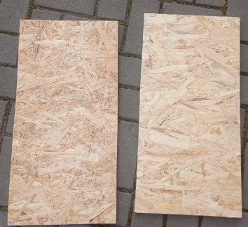
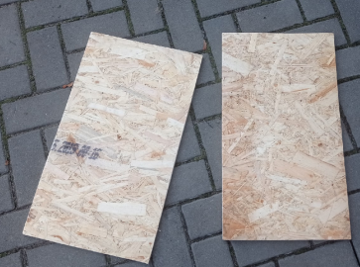
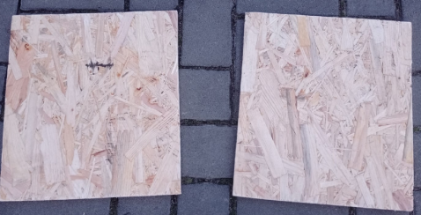
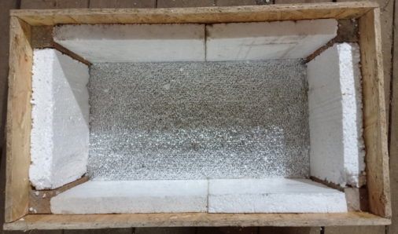
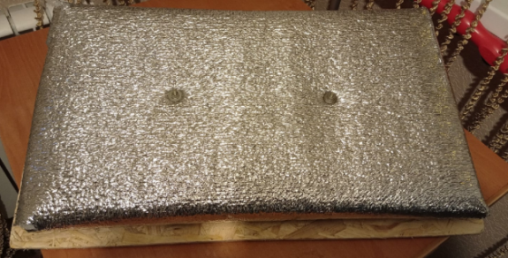
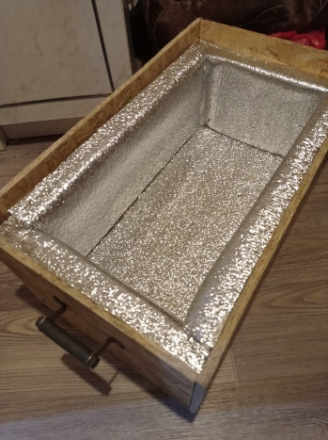
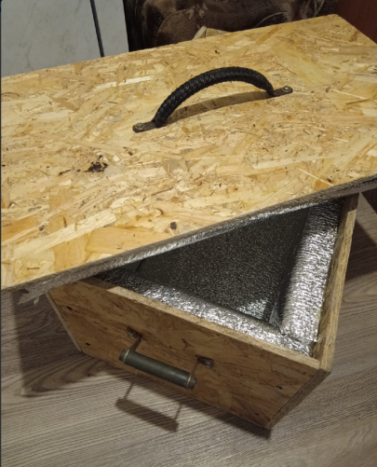
Проведение уроков технологии с использованием ресурсной базы Центра
Презентация опыта

Slide 8
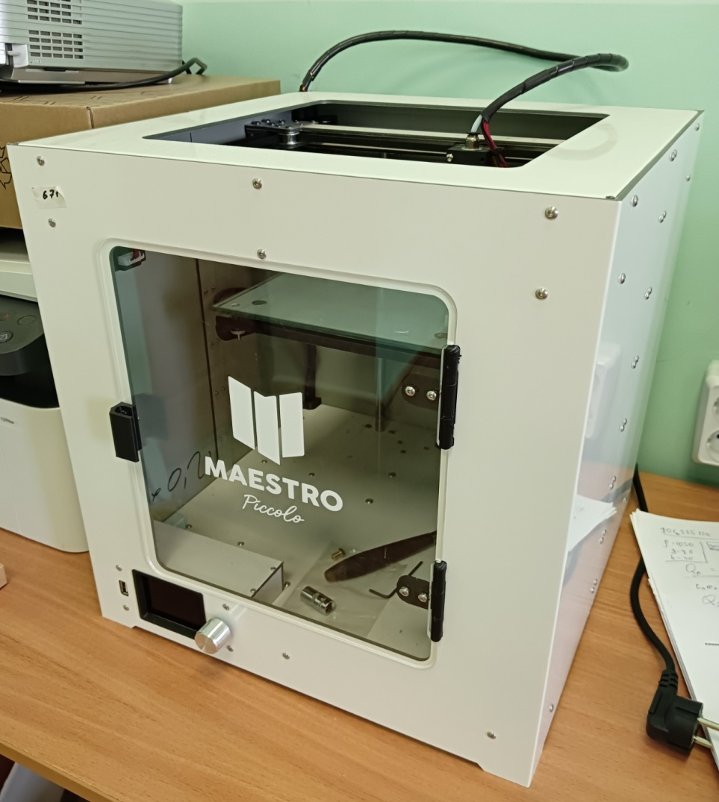
Проведение уроков технологии с использованием ресурсной базы Центра
Презентация опыта

Slide 9
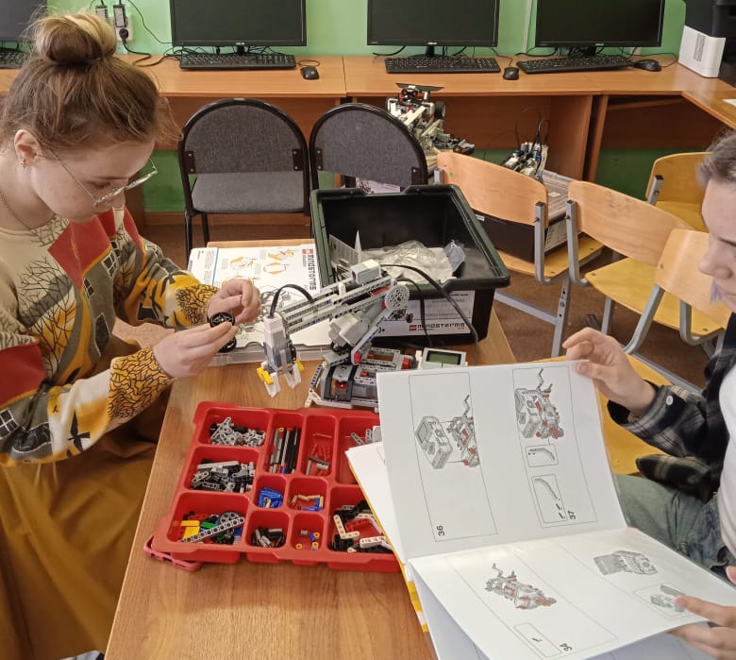
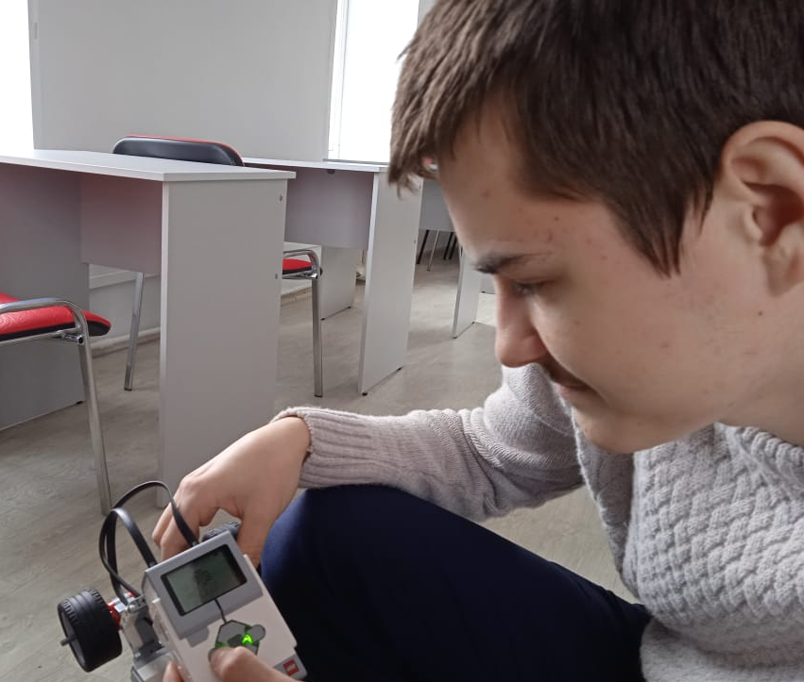
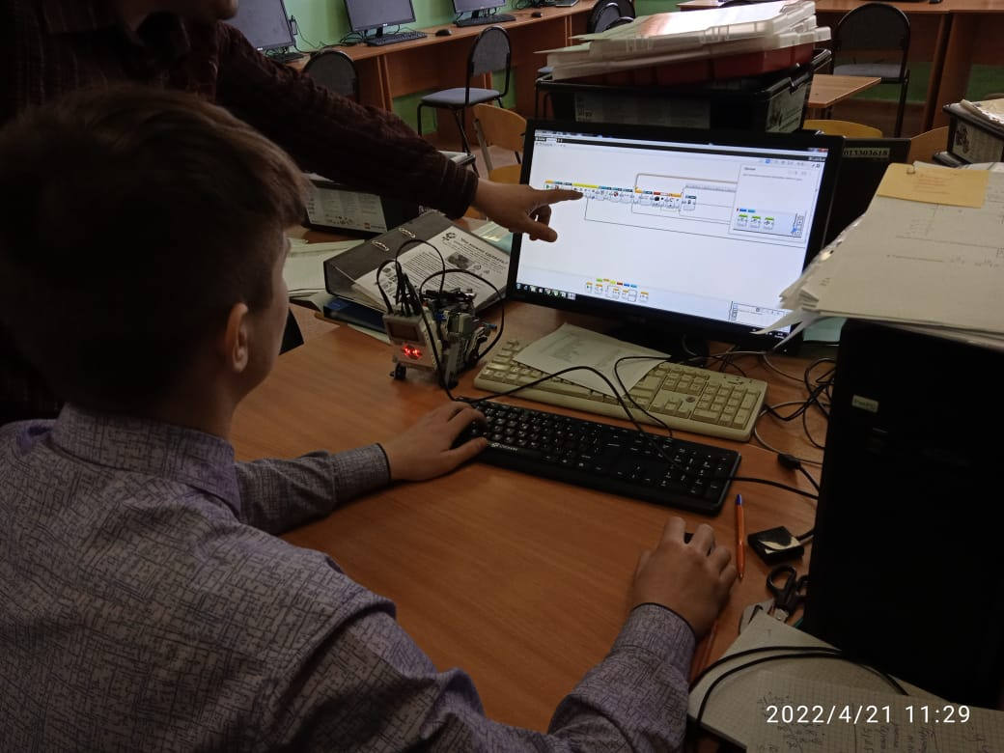
Реализация программ дополнительного образования
«РОБОТОТЕХНИКА»
Презентация опыта

Slide 10
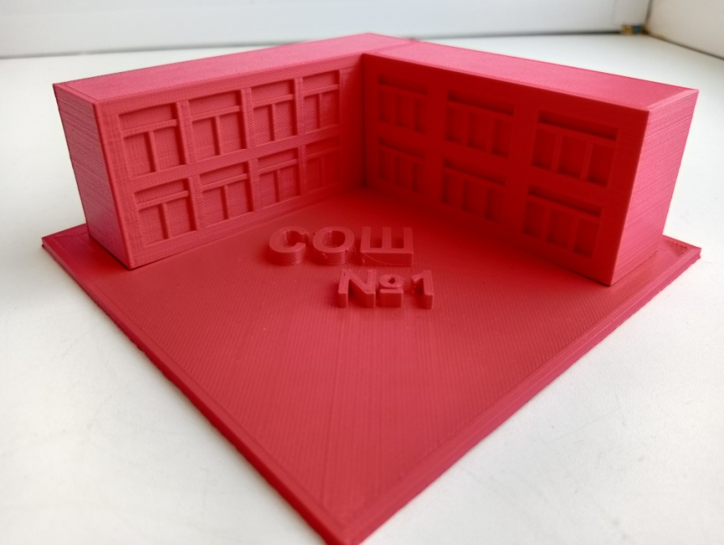

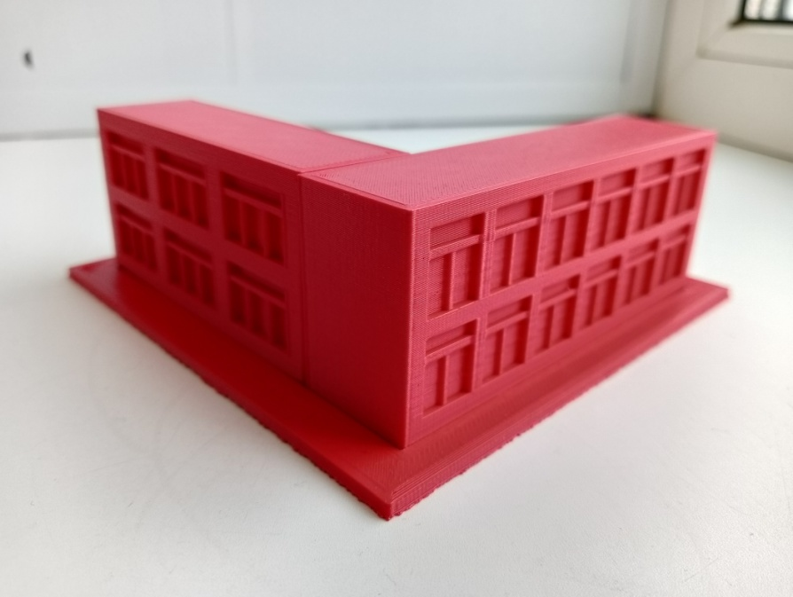
Реализация программ дополнительного образования
«3D - моделирование»
Программа Blender
Презентация опыта

Slide 11
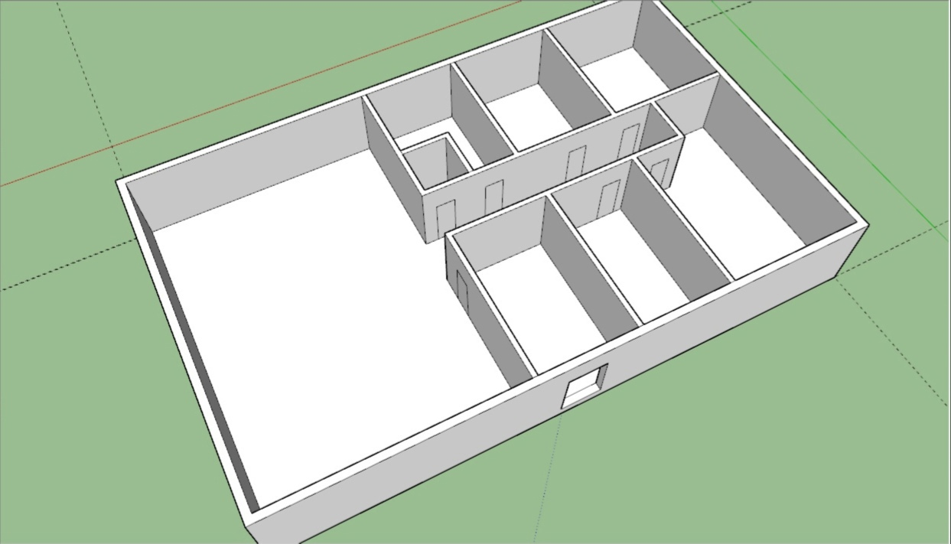
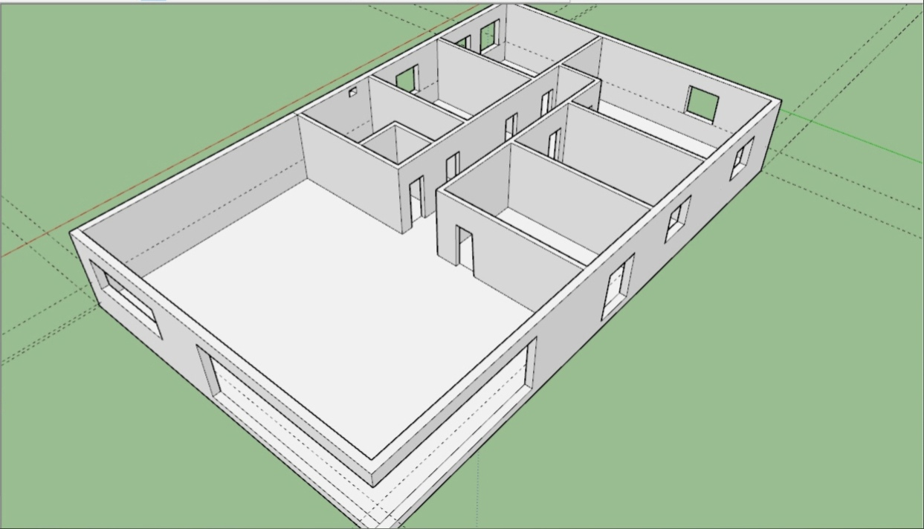
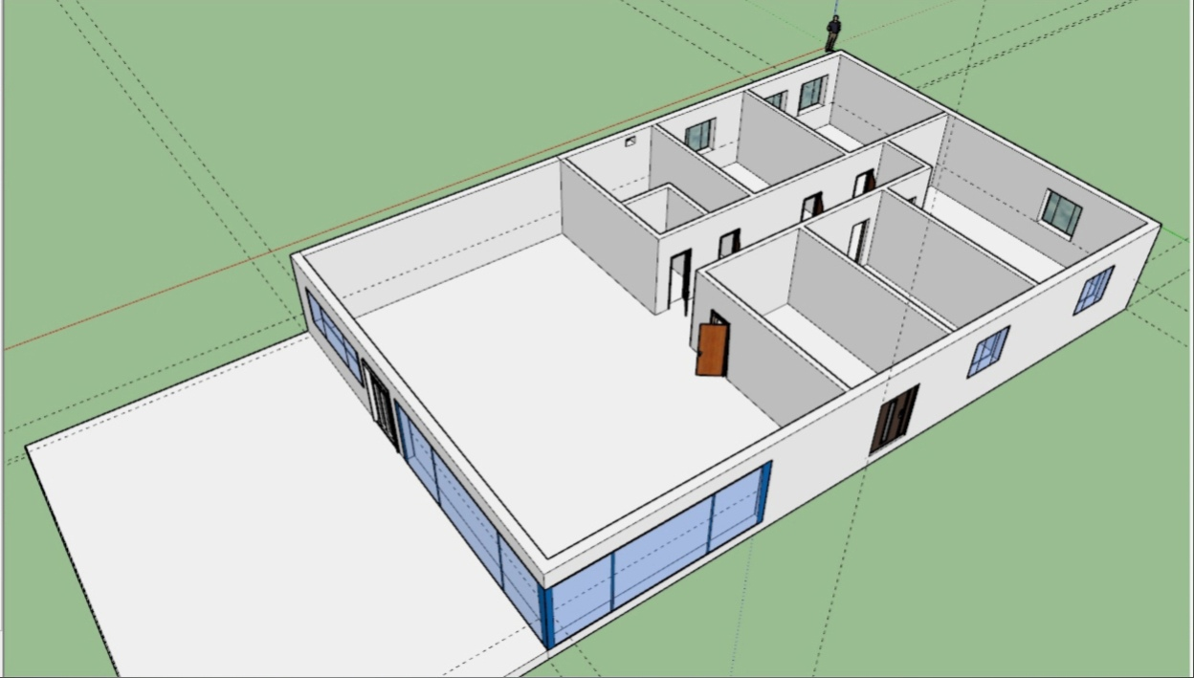
Реализация программ дополнительного образования
«3D - моделирование»
Программа
SketchUp
Презентация опыта

Slide 12
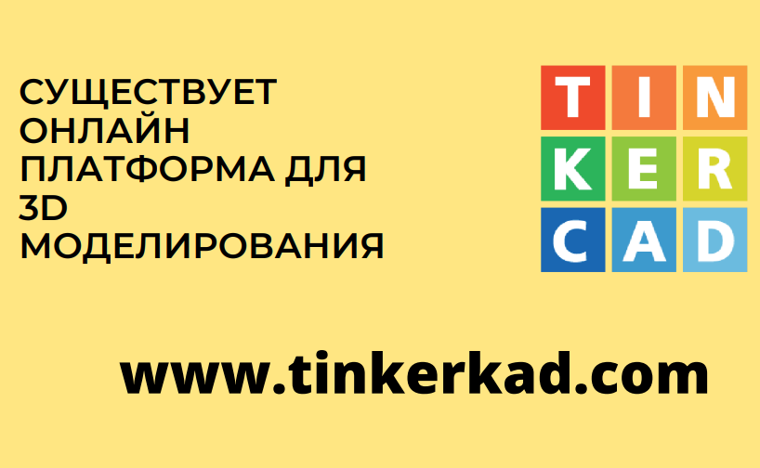
Совет для школ, не имеющих специальной базы для развития
3D - моделирования
Презентация опыта

Slide 13
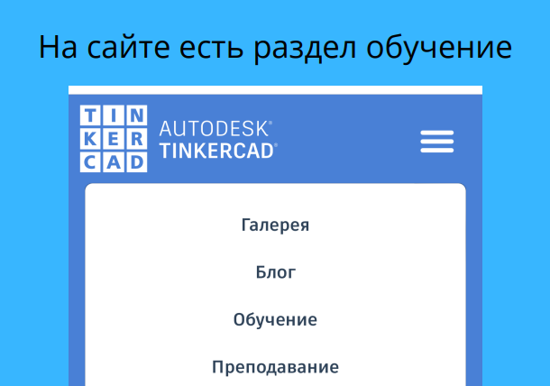
Совет для школ, не имеющих специальной базы для развития
3D - моделирования
Презентация опыта
ПЛЮСЫ САЙТА ТИНКЕРКАД:
Доступность,
бесплатный доступ, онлайн-платформа, богатый функционал,
возможность работать даже с телефона

Slide 14
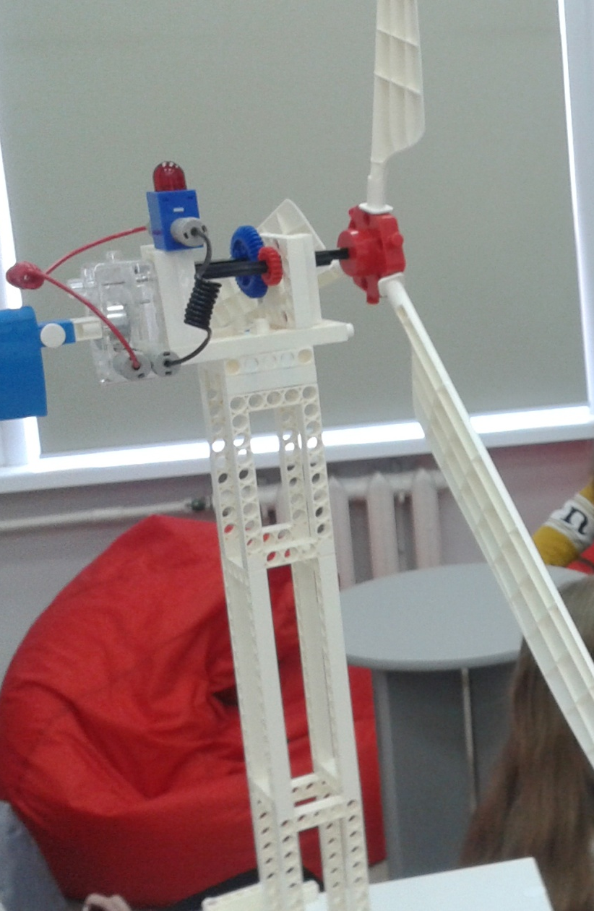
Реализация программ дополнительного образования
«ЛЕГО-КОНСТРУИРОВАНИЕ»
Презентация опыта

Slide 15
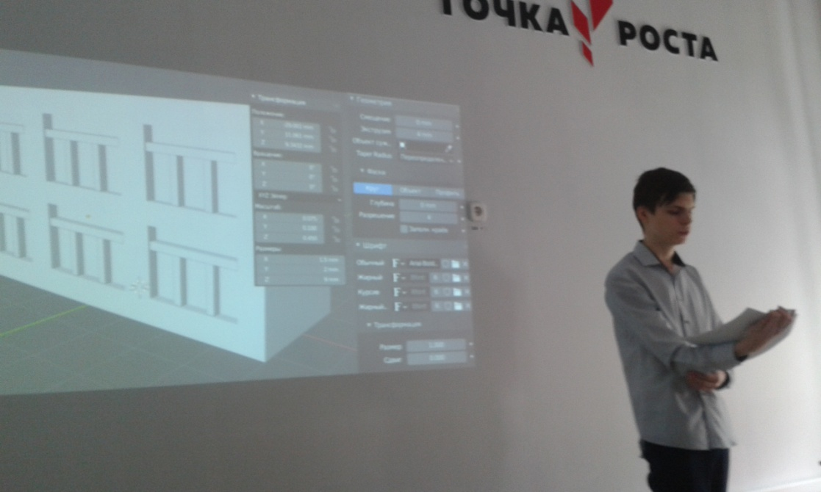
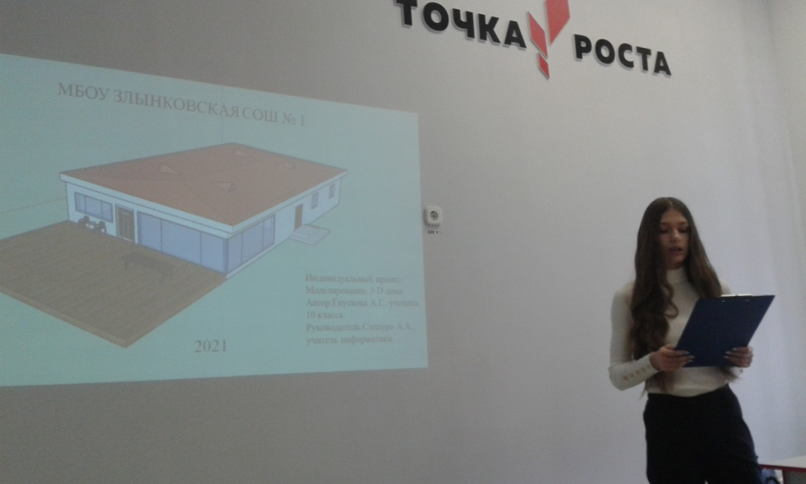
Организация проектной деятельности
Презентация опыта

Slide 16
ПЛАН:
1) Опыт профориентационной работы МБОУ Денисковичской ООШ : http://denisovoh.ucoz.org/index/proforientacija_v_shkole/0-31
2) Профориентационная работа как элемент комплексного подхода к профессиональному самоопределению (Злынковская СОШ № 1)
3) Роль виртуальных экскурсий в профориентационной работе (Карпиловская ООШ)
4) Первые шаги в мир инженерных профессий с конструктором «Лего» (Злынковская СОШ № 1)
Организация и участие
в муниципальных мероприятиях
по обмену
опытом работы
Научно-практическая конференция «Муниципальная практика профессионального самоопределения школьников: проблемы, эффекты, перспективы»
(25.10.2021 г.)

Slide 17
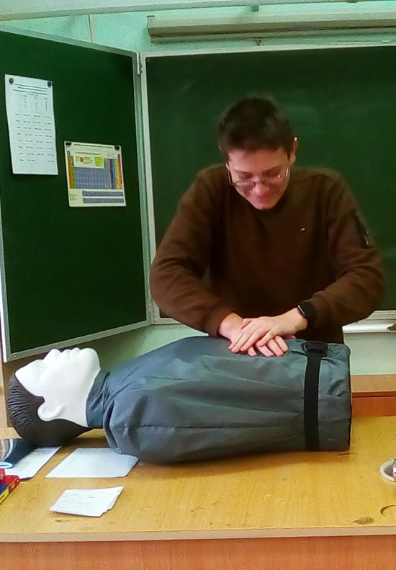
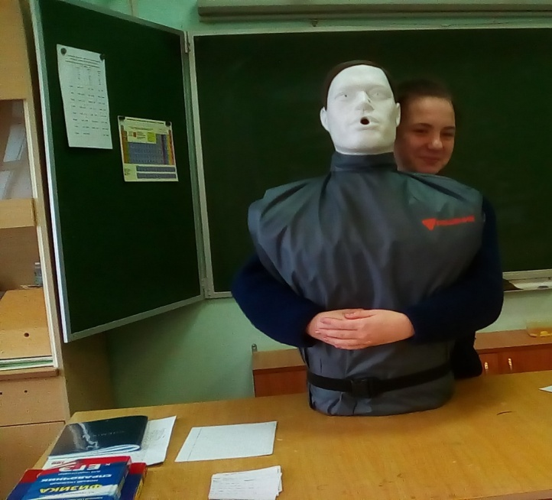
Современные методы и приёмы обучения информатике, технологии, ОБЖ:
- консультации;
- открытые практические занятия
Организация и участие
в муниципальных мероприятиях
по обмену
опытом работы

Slide 18
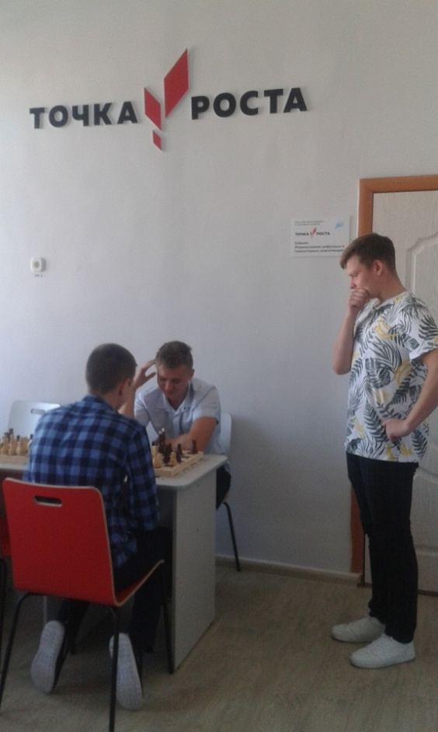
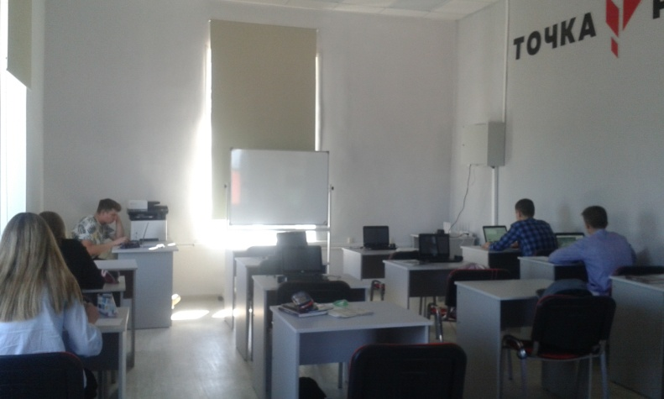
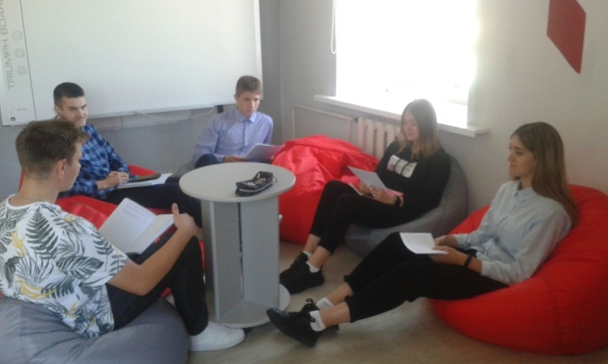
- Презентация деятельности центра цифрового и гуманитарного образования «Точка роста» для муниципальных ОО
- Регулярное обновление информации о работе «Точки роста» на сайте ОО
Популяризация национального проекта «Образование»

Slide 19
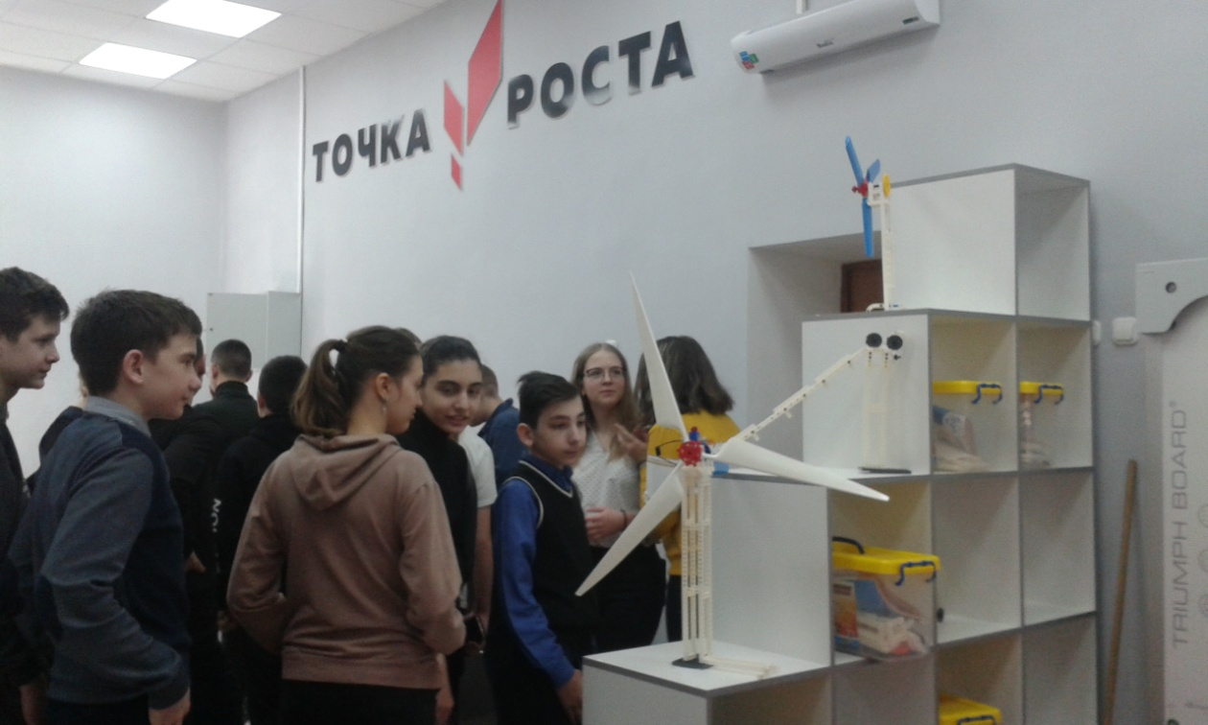
Проведение
Дней открытых дверей для учеников школ района
Презентация опыта

Slide 20
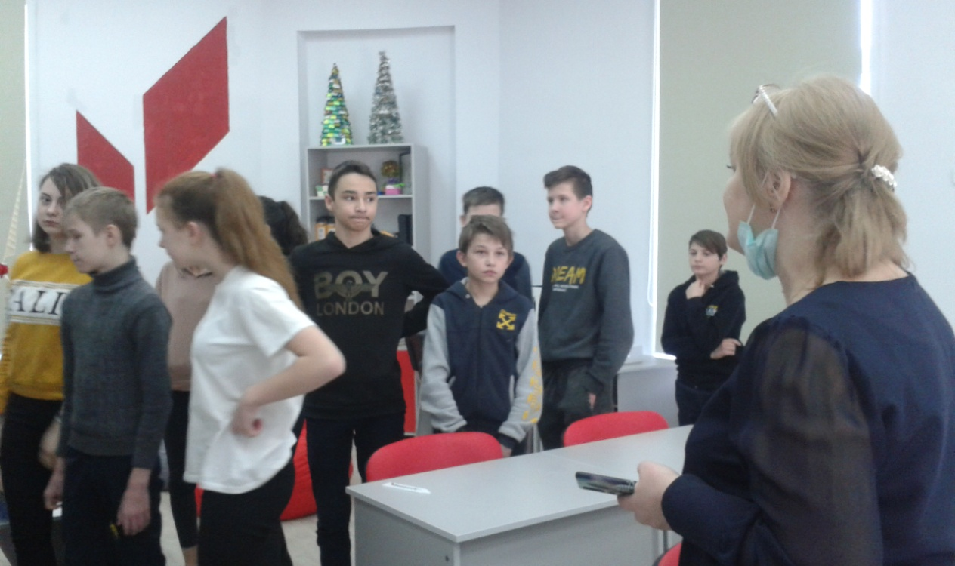
Экскурсии по инфраструктуре «Точки роста» для учеников и родителей муниципальных ОО
Презентация опыта

Slide 21
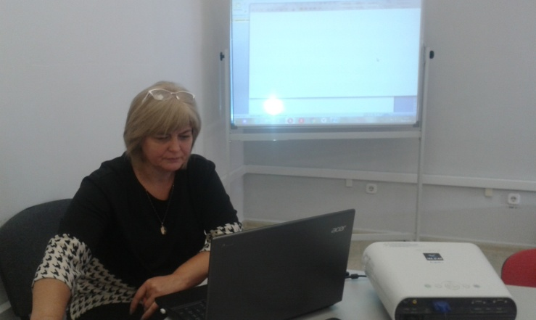
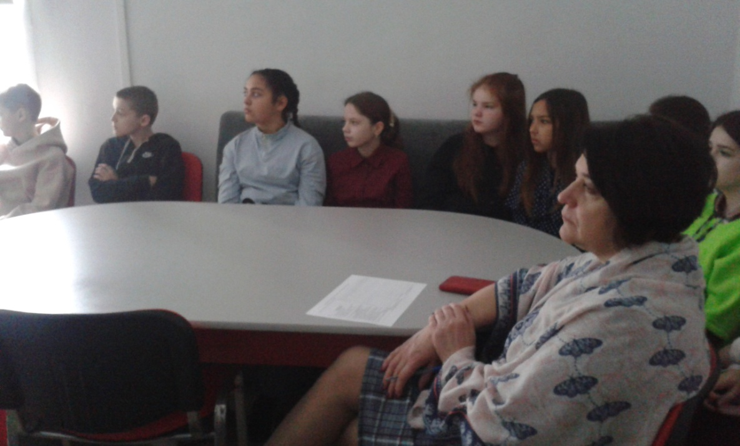
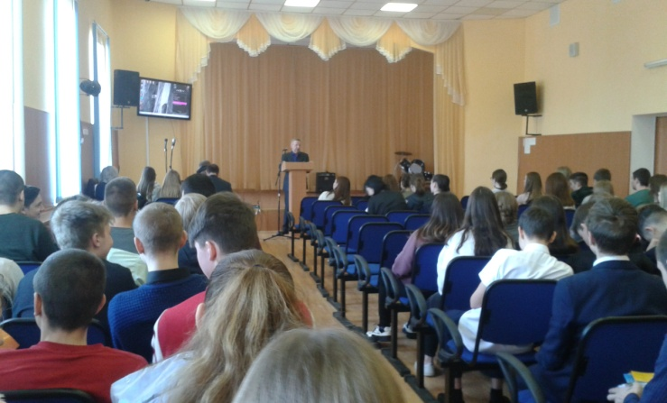
Межшкольное взаимодействие по вопросам организации участия школьников в мероприятиях в рамках проектов
«ПроеКТОриЯ», «Билет в будущее», «Шоу профессий» и т.д.
Организация профориентационной деятельности обучающихся

Slide 22
Предоставление возможности освоения обучающимися муниципальных ОО дополнительных образовательных программ на базе «Точки роста»
Пресс-центр
Робототехника
Лего-конструирование
3D - моделирование
Занимательные шахматы

Slide 23
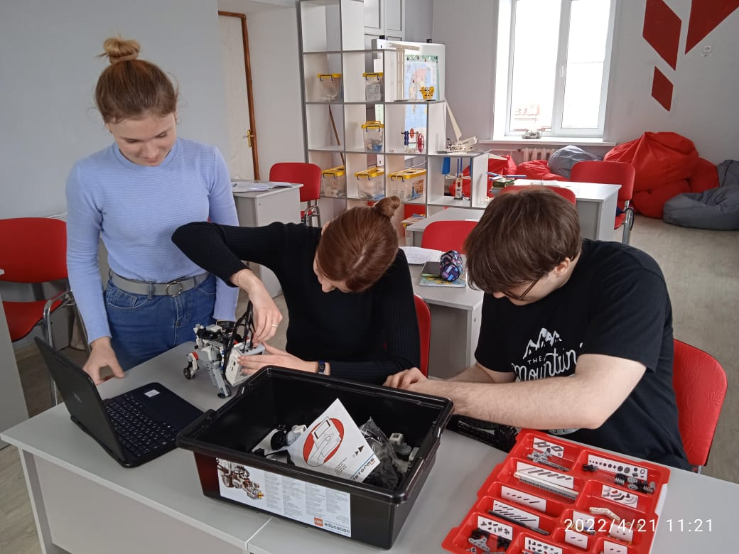
Подготовка к мастер-классу по робототехнике в рамках недели профориентационной работы
Мастер - классы

Slide 24
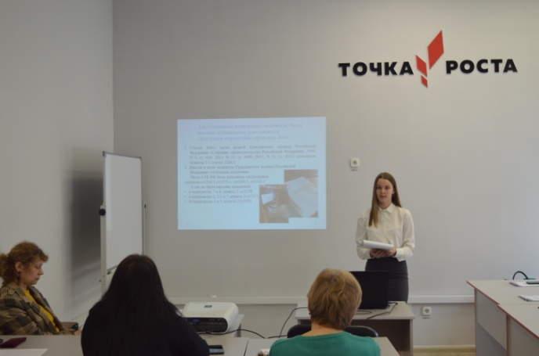
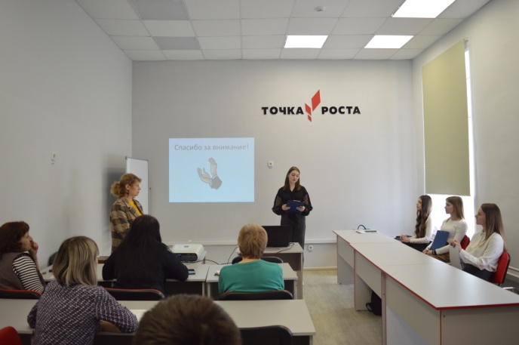
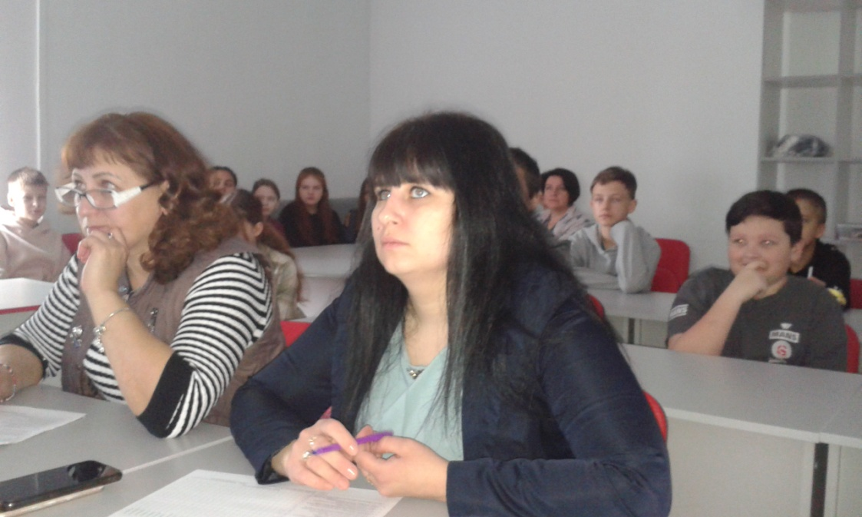
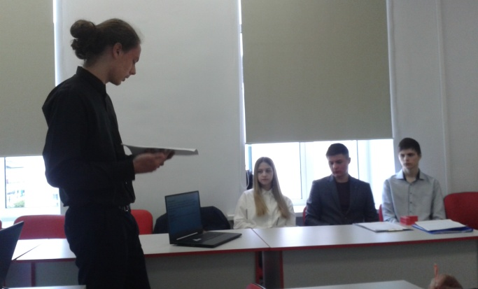
Мастер - классы
Презентация опыта работы
по реализации
индивидуальных проектов
в 10 классе
с использованием ресурсов
«Точки роста»
(для учеников и педагогов школ Злынковского района, в т.ч. ШНОР)

